Slide 1
NHIỆT LIỆT CHÀO MỪNG
CÁC EM ĐẾN VỚI BÀI HỌC MỚI

Slide 2

KHỞI ĐỘNG
Đổ đầy nước vào một quả bóng cao su và buộc kín đầu bóng, khi đó quả bóng căng lên. Nếu ấn tay vào quả bóng, ta có thể cảm nhận được một lực đẩy tác dụng lên ngón tay hoặc nếu bóp quá mạnh quả bóng có thể bị vỡ. Vì sao như vậy?
Điều gì xảy ra khi lấy tay nhấn quả bóng cao su xuống dưới đáy cốc? Giải thích hiện tượng?
Khi chọc thủng các lỗ bên thành chai Lavie chứa đầy nước ta thấy nước phun ra. Vì sao?
Ở một số công viên của nước ngoài, người ta để các quả bóng chứa nước có các lỗ cho trẻ em chơi. Vì sao nước lại phun ra ngoài?

Slide 3
BÀI 17:
ÁP SUẤT CHẤT LỎNG VÀ CHẤT KHÍ

Slide 4
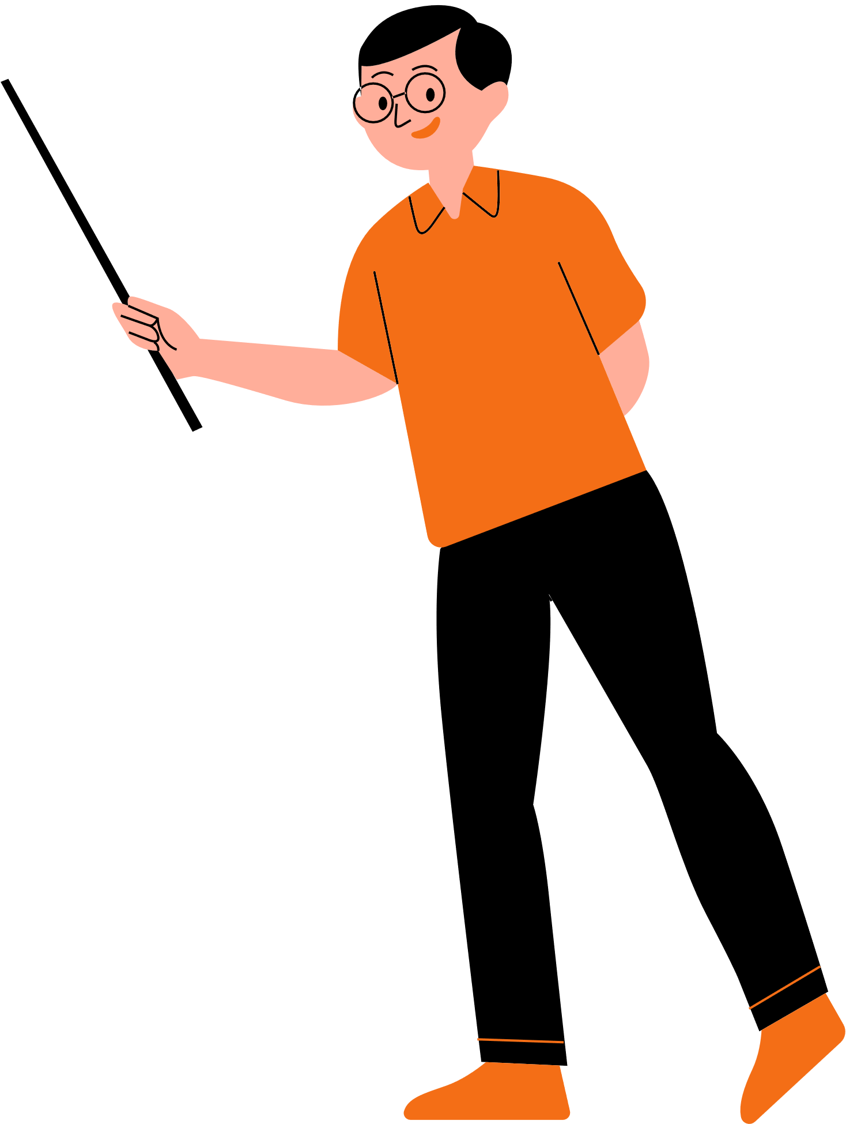
NỘI DUNG BÀI HỌC
01
Áp suất chất lỏng
02
Áp suất chất khí

Slide 5
I
ÁP SUẤT CHẤT LỎNG

Slide 6

1. Chất lỏng gây ra áp suất lên đáy bình, thành bình và các vật ở trong nó
Hãy nêu khái niệm áp suất
Một vật đặt trên mặt sàn sẽ tác dụng áp suất lên mặt sàn. Vậy khối chất lỏng đựng trong bình chứa có tác dụng áp suất lên đáy bình và thành bình hay không? Làm thế nào để biết được điều đó?

Slide 7
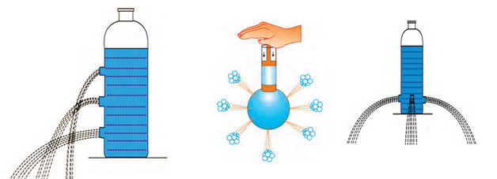
Một số phương án thí nghiệm

Slide 8
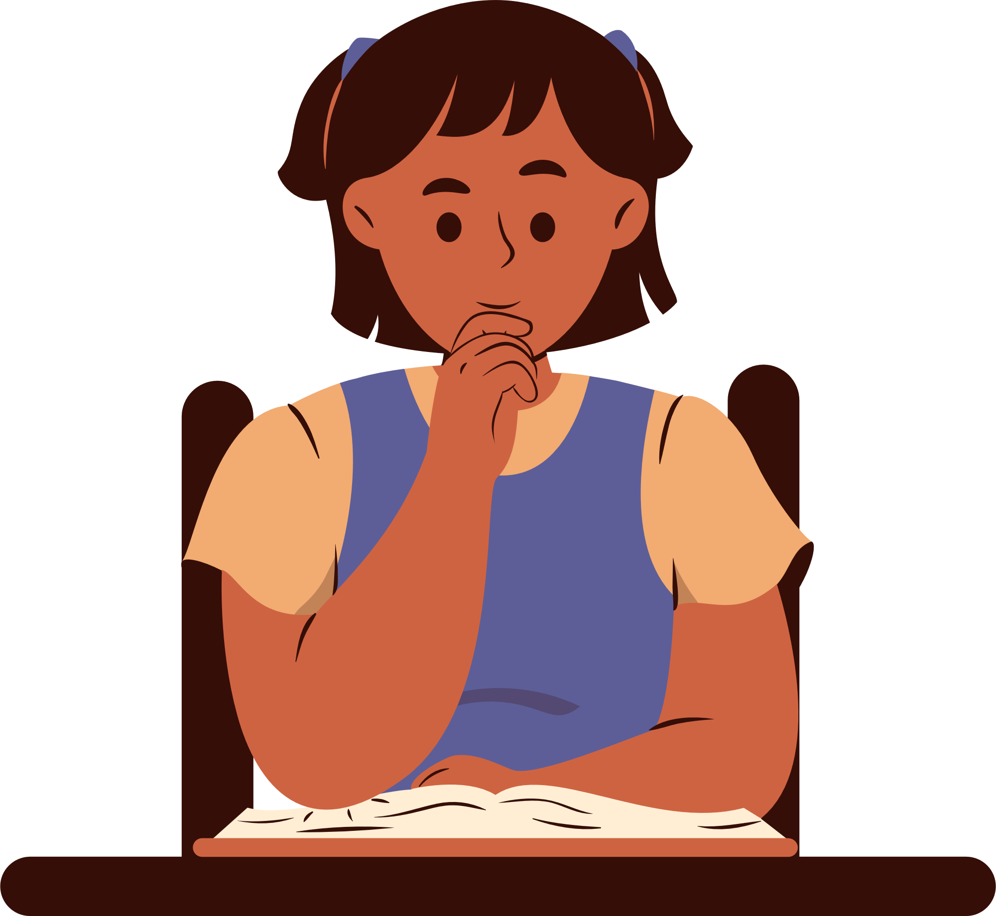
Câu hỏi 1 (SGK – tr85)
Một chất lỏng đựng trong bình chứa có gây ra áp suất lên đáy bình không? Vì sao?
Một chất lỏng đựng trong bình chứa có gây ra áp suất lên đáy bình vì nó có trọng lượng.

Slide 9


Vậy chất lỏng có gây ra áp suất lên các vật ở trong lòng chất lỏng hay không? Hãy lấy ví dụ chứng tỏ điều này.
Người thợ phải mặc áo lặn khi ở trong nước, vật có thể nổi trong nước do nước tác dụng áp suất lên nó,…

Slide 10

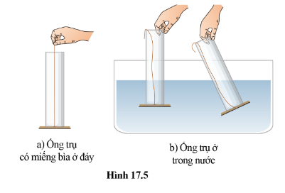
Lấy một ống trụ rỗng và một miếng bìa cứng không thấm nước to hơn miệng ống để làm đáy. Gắn một sợi dây vào miếng bìa. Dùng tay kéo sợi dây để miếng bìa đậy kín ống (hình 17.5a). Nhấn ống vào trong nước rồi buông tay kéo sợi dây, miếng bìa vẫn không rời khỏi đáy ống kể cả khi quay ống theo các phương khác nhau (hình 17.5b).

Slide 11
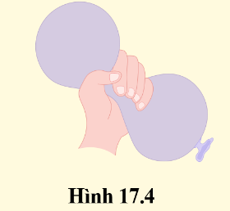
Câu hỏi 2 (SGK – tr86)
Vì sao khi bóp ở giữa quả bóng thì hai đầu quả bóng ở Hình 17.4 lại căng tròn?
Khi lấy tay bóp giữa quả bóng làm lượng nước dồn về hai đầu bóng nên áp suất ở hai đầu bóng tăng lên làm cho nó bị căng phồng.

Slide 12
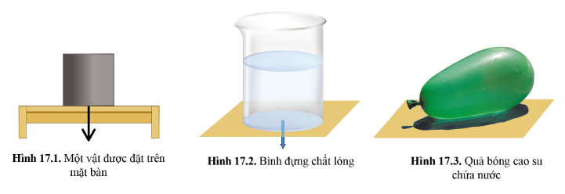
KẾT LUẬN
Thẻ 1
Khi đặt một vật trên bàn, do có trọng lượng, vật sẽ tác dụng một áp suất lên mặt bàn (hình 17.1).

Slide 13
KẾT LUẬN
Thẻ 2
Một khối chất lỏng đựng trong bình chứa, do có trọng lượng nên cũng gây ra áp suất lên đáy bình (hình 17.2). Chiều cao của khối chất lỏng trong bình càng lớn, trọng lượng của nó càng lớn nên áp suất của nó tác dụng lên đáy bình càng lớn. Nói cách khác, áp suất chất lỏng tăng theo độ sâu.

Slide 14
KẾT LUẬN
Thẻ 3
Áp suất chất lỏng cũng tác dụng lên cả thành bình chứa nó (hình 17.3).

Slide 15

2. Sự truyền áp suất chất lỏng
Thảo luận nhóm
Một quả bóng bay nhỏ chứa đầy nước. Nếu chọc các lỗ nhỏ trên bóng và dùng tay bóp bóng mạnh, nhẹ thì điều gì sẽ xảy ra?
Đổ nước vào xilanh, phía dưới xilanh có gắn quả bóng bay, sau đó đục lỗ trên quả bóng và dùng tay ấn pittong của xilanh thì điều gì xảy ra?
Đổ nước vào chai nhựa, bên thành chai có đục các lỗ nhỏ thì điều gì xảy ra?
Hãy nêu dự đoán các trường hợp bên

Slide 16

Hiện tượng xảy ra trong các thí nghiệm trên chứng tỏ điều gì?
Kết luận: Áp suất tác dụng vào chất lỏng sẽ được truyền đi nguyên vẹn theo mọi hướng.

Slide 17
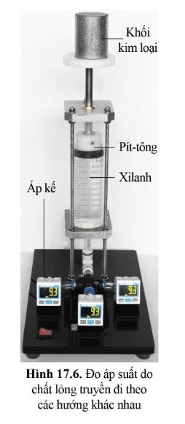
PHIẾU HỌC TẬP SỐ 1: Tìm hiểu sự truyền áp suất trong lòng chất lỏng Lớp: Tên thành viên: 1. Hãy kể tên các dụng cụ thí nghiệm ở hình 17.6 (SGK – tr86). 2. Nêu cách tiến hành thí nghiệm. 3. Dự đoán kết quả thí nghiệm. 4. Tiến hành thí nghiệm, quan sát chỉ số của 3 áp kế và ghi kết quả: - Khi chưa đặt vật nặng. - Khi đã đặt vật nặng. 5. Rút ra kết luận bằng cách trả lời các câu hỏi sau: - Số chỉ của 3 áp kế trong hai trường hợp như thế nào? - Hiện tượng đó chứng tỏ điều gì? 6. Từ kết luận rút ra được, hãy mô tả nguyên tắc hoạt động của máy nén thủy lực. 7. Hãy lấy các ví dụ về áp suất tác dụng từ bên ngoài lên chất lỏng được truyền nguyên vẹn theo mọi hướng (Câu hỏi 3 – SGK – tr86)

Slide 18
Trả lời
Từ số chỉ của 3 áp kể, ta thấy áp suất tác dụng từ bên ngoài được truyền đi theo các hướng khác nhau. Tại cùng một độ sâu của chất lỏng, các giá trị áp suất này là như nhau.
Nguyên tắc hoạt động của máy nén thủy lực: Khi tác dụng lực f lên diện tích s, tác là đã tác dụng một áp suất từ bên ngoài lên chất lỏng. Áp suất này được truyền đi nguyên vẹn, tác dụng lực F lên diện tích S. Chênh lệch giữa s và S càng nhiều thì chênh lệch giữa f và F càng lớn. Vì vậy chỉ cần tác dụng lực f có giá trị nhỏ cũng có thể gây ra lực F có giá trị lớn.

Slide 19
Trả lời câu hỏi 3 (SGK – tr86): Các ví dụ về áp suất tác dụng từ bên ngoài lên chất lỏng được truyền nguyên vẹn theo mọi hướng: Bóp ống thuốc đánh răng, Đài phun nước, Hệ thống phanh thủy lực,…
Kết luận
Áp suất tác dụng vào chất lỏng sẽ được truyền đi nguyên vẹn theo mọi hướng.

Slide 20
Trả lời
Từ số chỉ của 3 áp kể, ta thấy áp suất tác dụng từ bên ngoài được truyền đi theo các hướng khác nhau. Tại cùng một độ sâu của chất lỏng, các giá trị áp suất này là như nhau.
Nguyên tắc hoạt động của máy nén thủy lực: Khi tác dụng lực f lên diện tích s, tác là đã tác dụng một áp suất từ bên ngoài lên chất lỏng. Áp suất này được truyền đi nguyên vẹn, tác dụng lực F lên diện tích S. Chênh lệch giữa s và S càng nhiều thì chênh lệch giữa f và F càng lớn. Vì vậy chỉ cần tác dụng lực f có giá trị nhỏ cũng có thể gây ra lực F có giá trị lớn.

Slide 21
II
ÁP SUẤT CHẤT KHÍ

Slide 22
1. Áp suất khí quyển
Câu hỏi 4 (SGK – tr87)
Không khí có tác dụng áp suất lên thành bình và lên các vật ở trong nó giống như chất lỏng không?
Không khí có tác dụng áp suất lên thành bình và lên các vật ở trong nó giống như chất lỏng vì không khí có trọng lượng và chiếm toàn bộ thể tích của không gian chứa.

Slide 23
THÍ NGHIỆM TÌM HIỂU VỀ ÁP SUẤT KHÍ QUYỂN
cốc chứa nước, tờ giấy không thấm nước, ống thủy tinh nhỏ hở hai đầu.
Dụng cụ
Tiến hành
Thí nghiệm 1:
Đậy kín một cốc nước đầy bằng một tờ giấy không thấm nước.
Lộn ngược cốc nước.
Quan sát xem nước có chảy ra ngoài không.

Slide 24
THÍ NGHIỆM TÌM HIỂU VỀ ÁP SUẤT KHÍ QUYỂN
Tiến hành
Thí nghiệm 2:
Bước 1: Cầm ống thủy tinh ngập vào nước trong cốc. Nhấc ống lên khỏi mặt nước và quan sát nước trong ống.
Bước 2: Cầm ống thủy tinh ngập vào nước trong cốc, sau đó dùng ngón tay bịt kín đầu trên của ống trước khi nhấc lên. Giữa tay bịt ống, nhấc ống lên khỏi mặt nước, nghiêng ống theo các phương khác nhau. Quan sát nước trong ống.
Bước 3: Giải thích hiện tượng xảy ra.

Slide 25
PHIẾU HỌC TẬP SỐ 2: Tìm hiểu áp suất khí quyển Lớp: Tên thành viên: 1. Hãy kể tên các dụng cụ thí nghiệm được trình bày ở trang 87, 88 SGK. 2. Nêu cách tiến hành thí nghiệm có thể chứng tỏ có áp suất không khí. 3. Dự đoán kết quả thí nghiệm. 4. Hãy tiến hành thí nghiệm, quan sát và ghi kết quả. 5. Rút ra kết luận bằng cách trả lời các câu hỏi sau: - Vì sao tờ bìa không bị rời khỏi cốc? - Vì sao nước không bị chảy ra khỏi ống?

Slide 26
Kết luận
Chất khí cũng tác dụng áp suất lên các vật ở trong nó và lên thành bình. Trái Đất được bao quanh bởi khí quyển, một lớp không khí dày cỡ hàng nghìn km. Vì chất khí có trọng lượng nên mọi vật trên Trái Đất đều chịu áp suất của lớp không khí này, gọi là áp suất khí quyển.
Áp suất khí quyển cũng tác dụng lên mọi vật và truyền theo mọi hướng.
Áp suất khí quyển ở gần mặt đất là lớn nhất và có giá trị khoảng 100 000 Pa. Càng lên cao, áp suất khí quyển càng giảm.

Slide 27
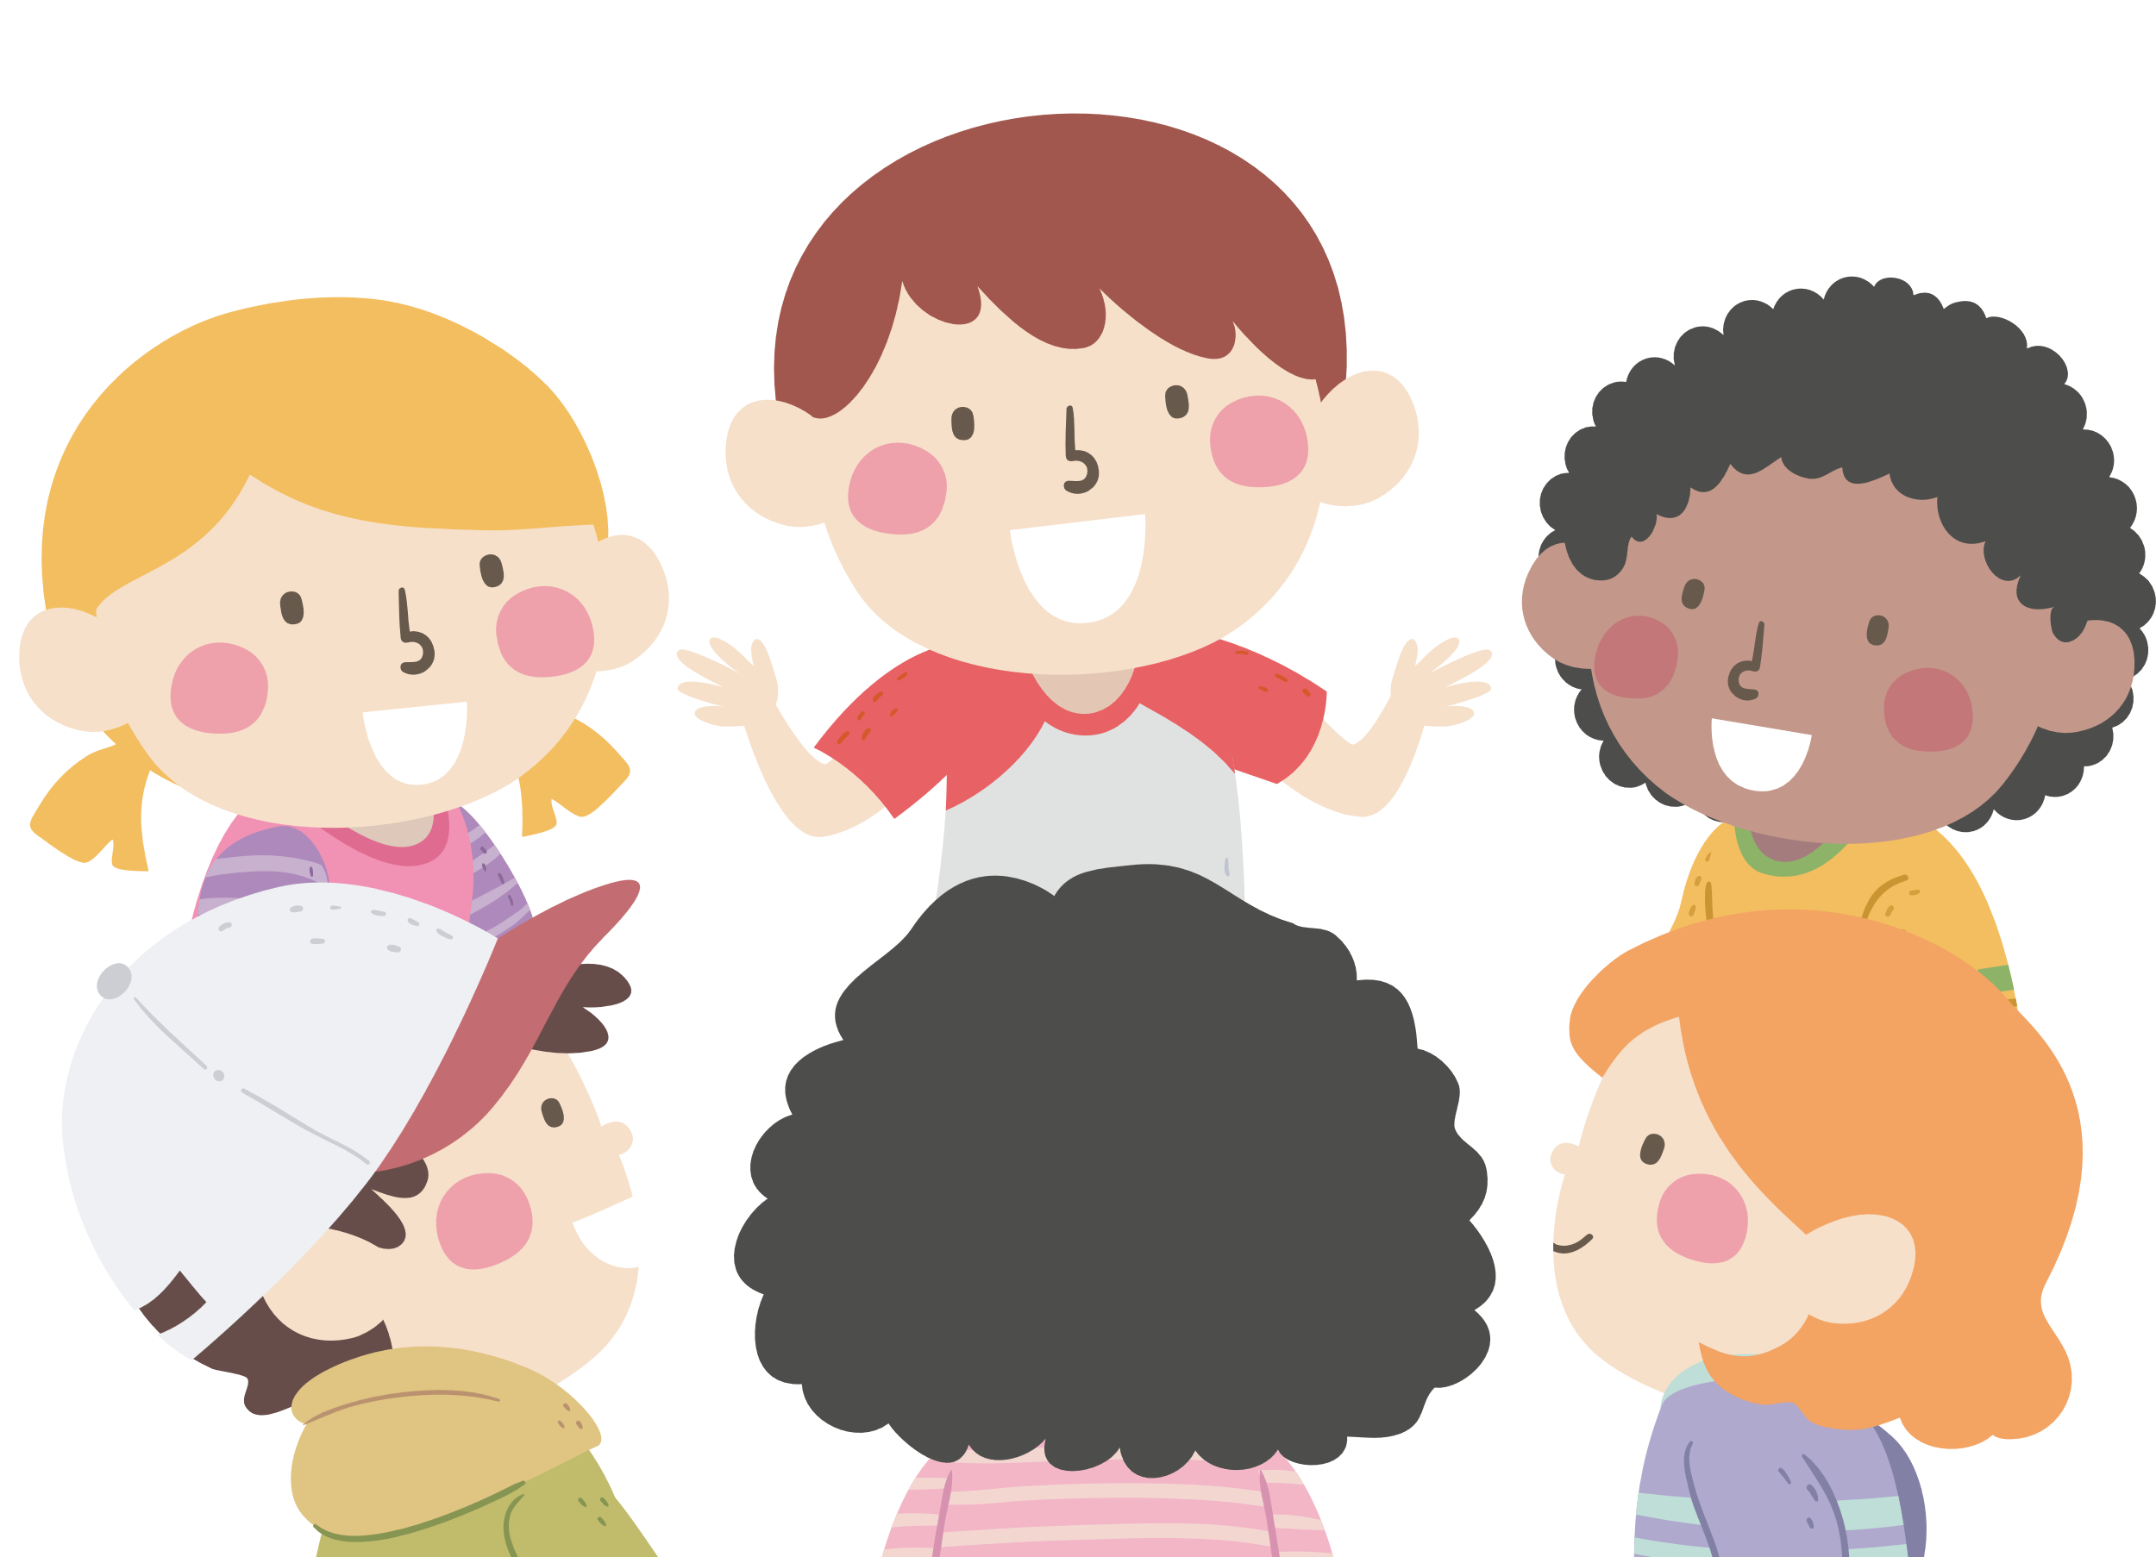
2. Áp suất không khí trong đời sống
THẢO LUẬN NHÓM
Hãy nghiên cứu SGK tìm hiểu về áp suất trong đời sống

Slide 28
PHIẾU HỌC TẬP SỐ 3 Lớp: Tên thành viên: Đọc nội dung, quan sát Hình 17.8 trang 88 SGK và tìm hiểu các thông tin, thực hiện các yêu cầu sau: 1. Sự thay đổi áp suất đột ngột trong tai: a) Bình thường, áp suất không khí bên ngoài và bên trong cơ thể ở tai giữa như thế nào? b) Vòi nhĩ có tác dụng như thế nào để điều chỉnh áp suất ở tai trong? c) Khi máy bay cất cánh hoặc đi ô tô, xe máy lên vùng cao, người ta thường thấy hiện tượng gì xảy ra ở tai? Vì sao? Hiện tượng này có xảy ra khi máy bay hạ cánh hoặc ô tô đi xuống núi cao hay không? Làm thế nào để khắc phục hiện tượng này? 2. Giác mút: a) Hãy mô tả giác mút. b) Dùng giác mút để dính chặt nó vào cạnh bàn thật phẳng và thử lấy tay kéo theo chiều vuông góc với giác mút, em thấy thế nào? c) Làm thế nào có thể lấy giác mút ra một cách dễ dàng? d) Giải thích vì sao giác mút bị ép chặt lên tấm kính hoặc tấm gỗ phẳng.

Slide 29
PHIẾU HỌC TẬP SỐ 4 Lớp: Tên thành viên: Đọc nội dung, quan sát các hình 17.10, 17.11, 17.12 SGK, kết hợp tìm hiểu các thông tin và thực hiện các yêu cầu sau: 1. Bình xịt: a) Mở một bình xịt và mô tả cấu tạo của nó, b) Khi muốn bình xịt chất lỏng ra bên ngoài, người ta cần thực hiện thao tác như thế nào? c) Từ hình 17.10 trang 89 SGK, hãy mô tả nguyên tắc hoạt động của bình xịt. 2. Tàu đệm khí - Vì sao người ta sử dụng đệm khí trong tàu? - Nguyên tắc hoạt động của tàu đệm khí là gì? - Từ hình 17.12 trang 90 SGK, hãy mô tả hoạt động của tàu đệm khí.

Slide 30
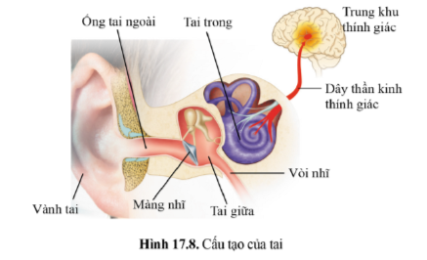
a) Sự tạo thành tiếng động trong tai khi chịu sự thay đổi đột ngột của áp suất
Tai là một cơ quan phức tạp với ba phần khác nhau: tai ngoài, tai giữa, tai trong (hình 17.8)

Slide 31
a) Sự tạo thành tiếng động trong tai khi chịu sự thay đổi đột ngột của áp suất
Khi đi máy bay hoặc đi ô tô lên vùng núi cao, ta thường có cảm giác hơi đau nhức tai, đôi khi còn nghe thấy tiếng động trong tai.
Nguyên nhân là do khi độ cao tăng quá nhanh, áp suất khí quyển giảm đột ngột, làm mất cân bằng áp suất giữa tai giữa và tai ngoài, đẩy màng nhĩ ra phía ngoài. Nếu vòi nhĩ mở, thông tai giữa với họng hầu làm giảm áp suất không khí ở tai giữa, màng nhĩ bị đẩy nhanh chóng về vị trí cũ. Sự di chuyển nhanh của màng nhĩ tạo nên một “tiếng động” trong tai.

Slide 32
a) Sự tạo thành tiếng động trong tai khi chịu sự thay đổi đột ngột của áp suất
*Trả lời Câu hỏi 5 (SGK – tr89)
Trường hợp máy bay đang giảm nhanh độ cao để hạ cánh hay xe đi từ núi cao xuống khi đó áp suất không khí tăng đột ngột, làm mất cân bằng áp suất giữa tai giữa và tai ngoài (áp suất ở tai ngoài cao hơn áp suất ở tai giữa) khiến màng nhĩ bị đẩy về phía trong. Nếu vòi nhĩ mở, thông tai giữa với họng hầu làm tăng áp suất không khí ở tai giữa, màng nhĩ bị đẩy nhanh chóng về vị trí cũ. Sự di chuyển nhanh của màng nhĩ gây nên tiếng động trong tai.

Slide 33
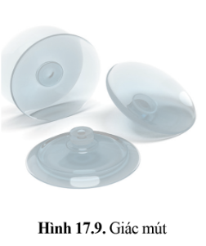
b) Giác mút
Giác mút làm bằng chất dẻo, có hình dạng tròn lõm (hình 17.9).
Ấn giác mút lên một bề mặt nhẵn để đẩy bớt không khí trong giác mút ra ngoài, làm giảm áp suất khí trong nó. Sau đó thả tay ra, áp suất khí quyển ở bên ngoài lớn hơn áp suất bên trong giác mút. Sự chênh lệch áp suất sẽ làm giác mút dính chặt vào bề mặt đó.

Slide 34
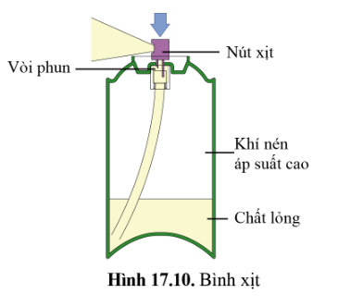
c) Bình xịt
Một số bình xịt như: bình xịt nước hoa, bình xịt muỗi,...sử dụng khí nén để đẩy nước hoa hay dung dịch thuốc ra bên ngoài dưới dạng các giọt nhỏ.
Khi trong bình xịt có chứa chất lỏng và chất khi đã bị nén (áp suất cao) (hình 17.10), ta ấn nút ở nắp bình xịt, van nắp bình được mở ra. Áp suất của khí trong bình lớn hơn áp suất khí quyển nên chất lỏng bị đẩy qua ống dẫn, van và vòi xịt ở nắp bình ra ngoài. Khi nhả nút, van đóng lại.

Slide 35
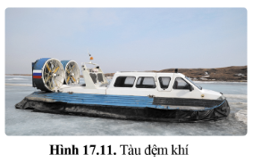
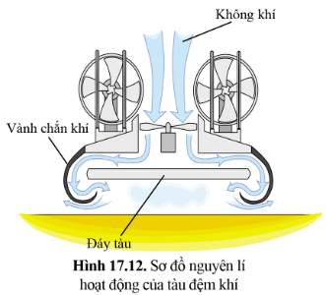
d) Tàu đệm khí
Tàu đệm khí là loại tàu khi hoạt động được nâng lên khỏi mặt đất hay mặt nước nhờ một lớp “đệm khí” (hình 17.11), nhờ đó giảm được ma sát.
Hình 17.12 là sơ đồ nguyên lí hoạt động của tàu đệm khí.

Slide 36




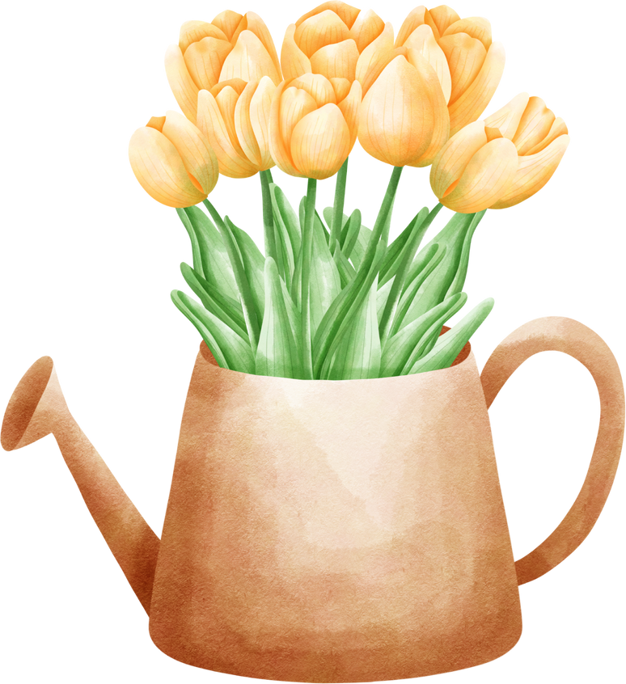
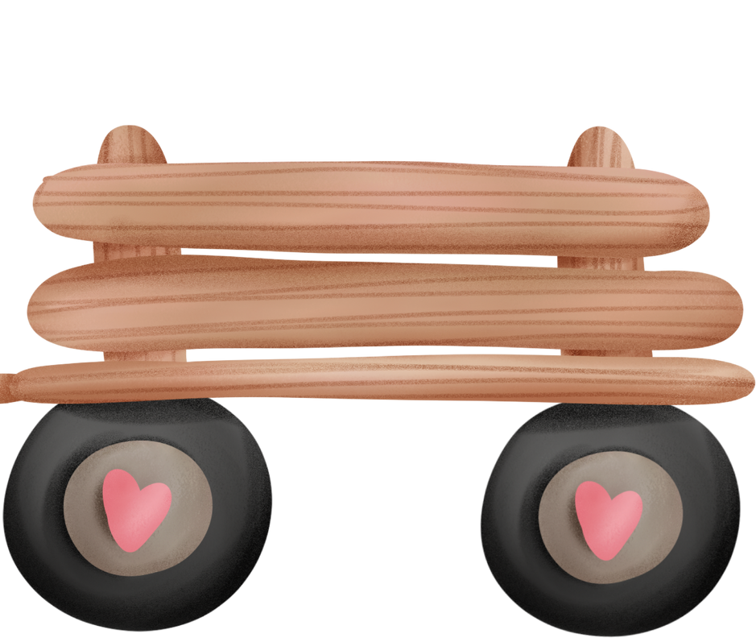
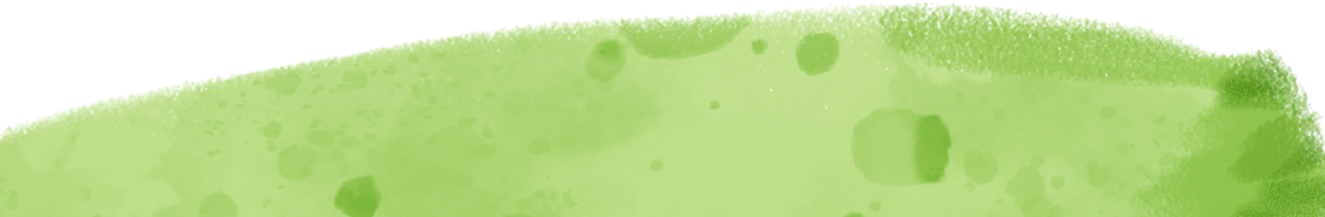



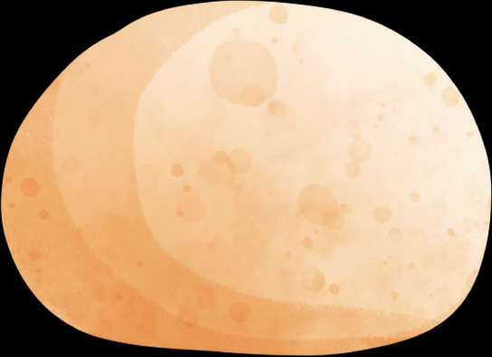
TƯỚI HOA TRONG CHẬU
TRÒ CHƠI

Slide 37

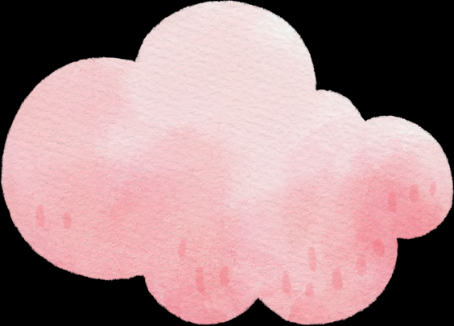
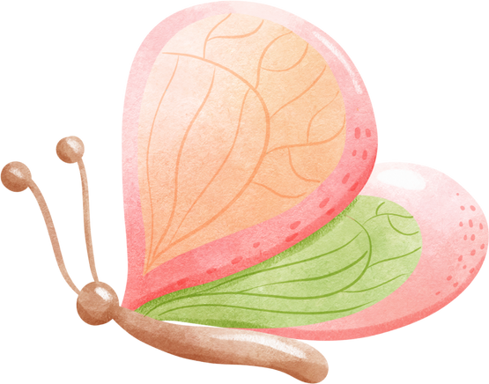


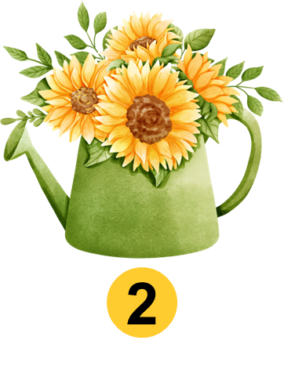

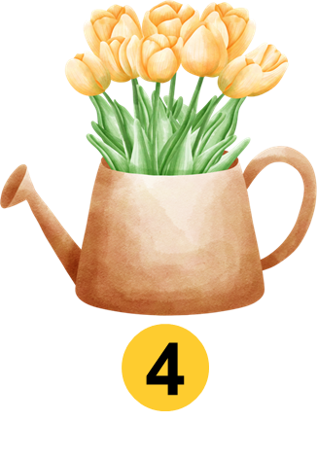
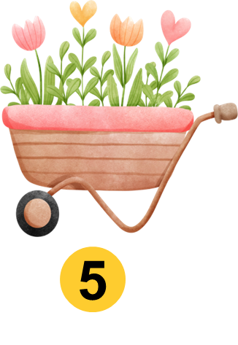




Slide 38

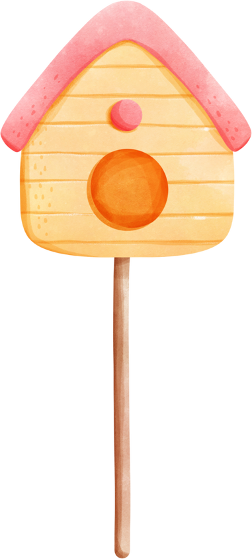
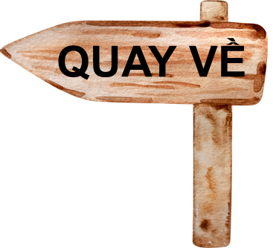
Câu hỏi 1: Công thức tính áp suất chất lỏng là?
A. p = d.h
A. p = d.h
C. p = d.V
B. p = D.h
D. p = d.S

Slide 39
Câu hỏi 2: Chọn phát biểu đúng khi nói về áp suất của khí quyển.
A. Khí quyển tác dụng một áp suất lên mọi vật trên Trái Đất theo phương song song với mặt đất
C. Khí quyển tác dụng một áp suất lên mọi vật trên Trái Đất theo mọi phương
C. Khí quyển tác dụng một áp suất lên mọi vật trên Trái Đất theo mọi phương
B. Khí quyển tác dụng một áp suất lên mọi vật trên Trái Đất theo phương vuông góc với mặt đất.
D. Khí quyển không tác dụng áp suất lên các vật trên Trái Đất

Slide 40
Câu hỏi 3: Áp suất mà chất lỏng tác dụng lên một điểm phụ thuộc
A. Khối lượng lớp chất lỏng phía trên
C. Thể tích lớp chất lỏng phía trên
B. Trọng lượng lớp chất lỏng phía trên
D. Độ cao lớp chất lỏng phía trên
D. Độ cao lớp chất lỏng phía trên

Slide 41
Câu hỏi 4: Một thùng đựng đầy nước cao 80 cm. Áp suất tại điểm A cách đáy 20 cm là bao nhiêu? Biết trọng lượng riêng của nước là 10000 N/m³.
A. 8000 N/m²
C. 6000 N/m²
C. 6000 N/m²
B. 2000 N/m²
D. 60000 N/m²

Slide 42
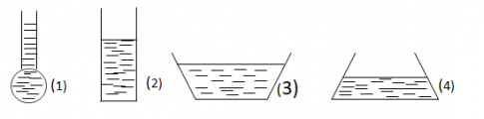
Câu hỏi 5: Trong bốn hình dưới đây, áp suất của nước tác dụng lên đáy bình nào bé nhất?
A. Bình 1
C. Bình 3
B. Bình 2
D. Bình 4
D. Bình 4

Slide 43

LUYỆN TẬP
Luyện tập 1 (SGK – tr88): Nêu ví dụ thực tế chứng tỏ sự tồn tại của áp suất khí quyển.
Luyện tập 2 (SGK – tr88): Tính áp lực do khí quyển tác dụng lên một mặt bàn có kích thước 60 cm x 120 cm. Để tạo ra một áp lực tương tự, ta phải đặt lên mặt bàn một vật có khối lượng bao nhiêu?
Luyện tập 3 (SGK – tr89): Vì sao không sử dụng được giác mút với tường nhám?
Luyện tập 4 (SGK – tr89): Một số bình xịt đã cạn dung dịch, khi ấn nút xịt, ta có thể nghe thấy tiếng xì mạnh. Vì sao?

Slide 44
Trả lời
Luyện tập 1
Càng lên cao áp suất khí quyển càng giảm nên khi leo núi cao áp suất tác dụng vào cơ thể con người ở bên ngoài và bên trong không cân bằng. Sự thay đổi này xảy ra đột ngột, cơ thể con người chưa kịp thích nghi nên người ta cảm thấy choáng váng khó chịu.
Dùng một ống nhựa nhỏ có thể hút nước từ cốc nước vào miệng. Vì cắm ống hút vào trong cốc nước, bên trong và bên ngoài của ống hút đều tiếp xúc với không khí, đều chịu tác động của áp suất khí quyển, và áp suất khí quyển bên trong, bên ngoài bằng nhau. Khi chúng ta hút thì không khí trong ống bị chúng ta hút đi, trong ống không còn không khí, áp suất tác động lên mặt nước bên trong ống hút nhỏ hơn áp suất tác động lên mặt nước bên ngoài ống hút. Do đó áp suất khí quyển bên ngoài ép nước chui vào ống hút, làm cho mặt nước trong ống hút dâng cao lên.

Slide 45
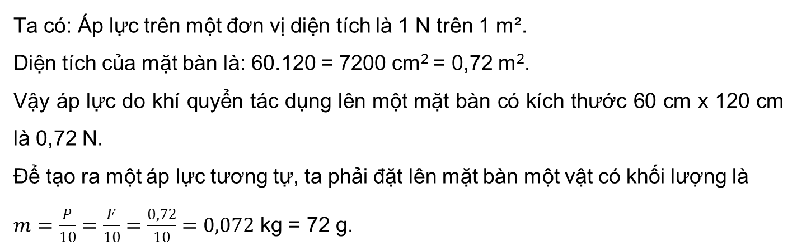
Trả lời
Luyện tập 2
Ta có: Áp lực trên một đơn vị diện tích là 1 N trên 1 m².
Diện tích của mặt bàn là: 60.120 = 7200 cm² = 0,72 m².
Vậy áp lực do khí quyển tác dụng lên một mặt bàn có kích thước 60 cm x 120 cm là 0,72 N.
Để tạo ra một áp lực tương tự, ta phải đặt lên mặt bàn một vật có khối lượng là
$m=\frac{P}{10}=\frac{F}{10}=\frac{0,72}{10}=0,072$ kg = 72 g.

Slide 46
Trả lời
Luyện tập 3
Tường nhám tức là có bề mặt gồ ghề, khi ấn giác mút lên nó sẽ không đẩy được nhiều không khí ra ngoài nên độ chênh lệch áp suất bên trong giác mút và bên ngoài giác mút không đủ lớn để làm giác mút dính chặt vào bề mặt tường nhám. Do vậy, người ta không sử dụng được giác mút với tường nhám.
Luyện tập 4
Một số bình xịt đã cạn dung dịch, khi ấn nút xịt, ta có thể nghe thấy tiếng xì mạnh đó là do bình xịt đã đẩy không khí bên trong bình và xịt ra ngoài.

Slide 47
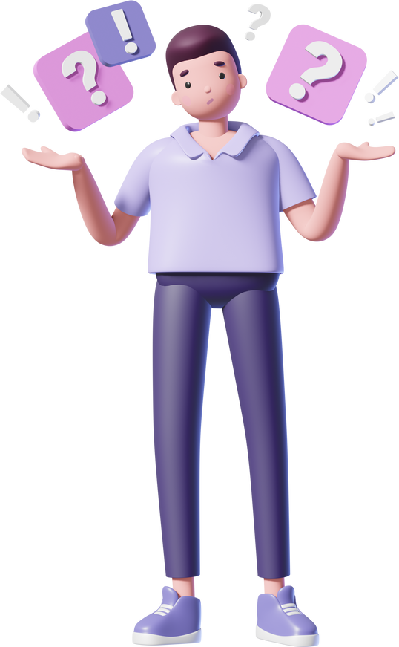
VẬN DỤNG
Nêu và phân tích một số ứng dụng về áp suất không khí trong đời sống.

Slide 48


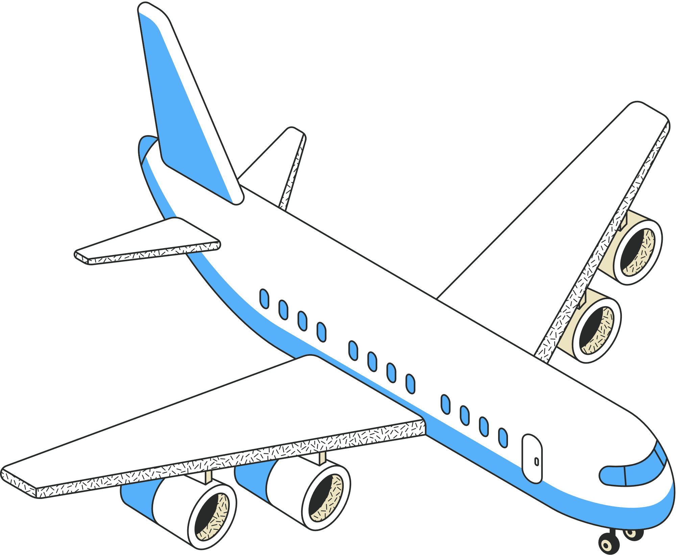
Do càng lên cao, áp suất không khí càng loãng, khi độ cao tăng 12m thì áp suất khí quyển giảm khoảng 1 mmHg. Dựa trên nguyên tắc này, người ta có thể xác định độ cao nhờ dụng cụ đo áp suất khí quyển (còn gọi là cao kế). Cao kế được dùng khi leo núi, trong máy bay, khinh khí cầu.

Slide 49
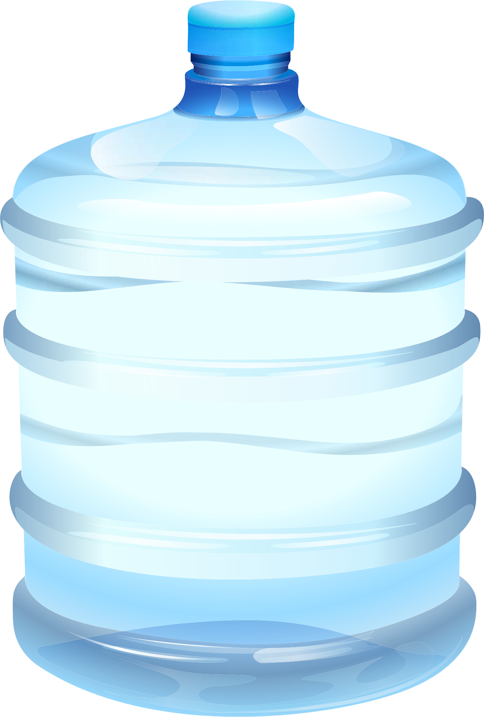
Trên nắp các bình nước lọc 20 lít mà chúng ta vẫn thường sử dụng trong sinh hoạt thường có một lỗ rất nhỏ vừa đủ để không khí thoát bớt ra ngoài, làm giảm áp suất trong bình giúp cho việc lấy nước dễ dàng hơn.

Slide 50

Khi máy bay cất cánh và hạ cánh ta sẽ cảm thấy ù tai, đau tai và có thể hơi choáng váng do khi đó, áp suất bên trong máy bay bị thay đổi đột ngột.

Slide 51
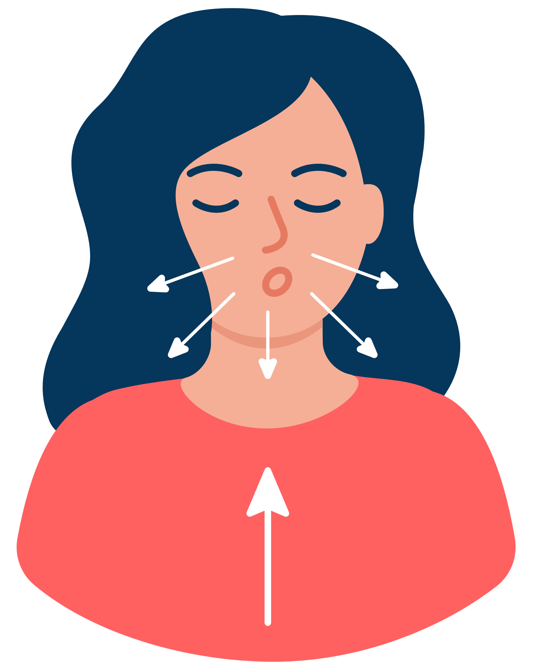
Sự hít vào, thở ra của con người là do sự chênh lệch giữa áp suất bên trong lồng ngực với áp suất khí quyển bên ngoài.

Slide 52
HƯỚNG DẪN VỀ NHÀ
1
Xem lại kiến thức đã học ở bài 17
Hoàn thành các bài tập trong Sách bài tập Khoa học tự nhiên 8
2
Xem trước nội dung Bài tập (Chủ đề 3)
3

Slide 53
CẢM ƠN CÁC EM ĐÃ
LẮNG NGHE, HẸN GẶP LẠI!

